Slide 1
Verder verdiepen

Slide 2








Zelfhulp boeken NL

Slide 3


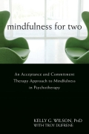


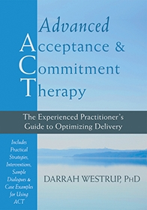

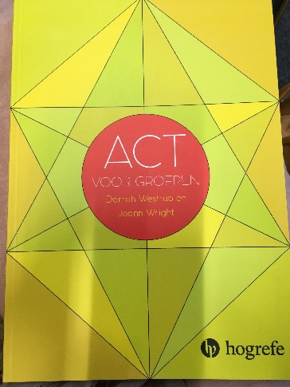
Boeken voor professionals

Slide 4






Boeken voor kind & jeugd

Slide 5
Websites
www.contextualpsychology.org
www.acbsbene.com
www.actcursus.nl
http://www.act4kids.nl/
www.acbsbene2020.com

Slide 6
Social media
https://www.facebook.com/actcursus/
https://www.facebook.com/groups/640421686045976/ (ACBS BeNe)
https://www.linkedin.com/groups/4615410
(ACBS BeNe)

Slide 7
Materialen
http://www.acceptandchange.com/
http://thrivingadolescent.com/
www.actinactie.nl

Slide 8
E-health
Therapieland: www.therapieland.nl
Cursisten kunnen met korting gebruik maken van het ACT programma
€11,50 per maand (excl. btw)
Je sluit een jaarlicentie af. Je mag de ACT modules onbeperkt inzetten.

Slide 9

Word Lid van de ACBS BeNe!
… en krijg toegang tot een gratis Nederlandstalige
e-course ACT van 33 weken!
Web: www.acbsbene.com || Mail: info@acbsbene.com

